Slide 1

Proyecto Final Brazo para Dibujo
INSTITUTO POLITÉCNICO NACIONAL
Escuela Superior de Ingeniería Mecánica y Eléctrica Unidad Zacatenco
Díaz Estrada Jesús Adrián 6CM4

Slide 2
Introducción.
El brazo robótico para este proyecto está conformado por servomotores, que ofrecen un control preciso en términos de posición angular, aceleración y velocidad, capacidades que un motor eléctrico común y corriente simplemente no puede igualar, también incluyendo estructuras de madera para su correcto armado.
Se implementó lo aprendido en la materia para poder controlar el brazo a través de comandos introducidos directamente a la raspberry. Además se llevó a cabo la utilización de la raspberry Pico w para la creación de un servidor capaz de controlar el mismo brazo con ayuda de sliders, debido a que la pico w cuenta con módulo wifi y facilita la creación de un servidor para ayudarnos a controlar los servomotores.

Slide 3
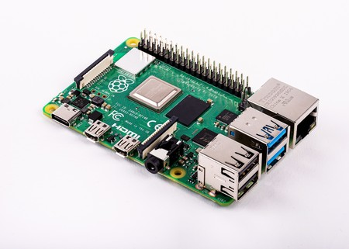
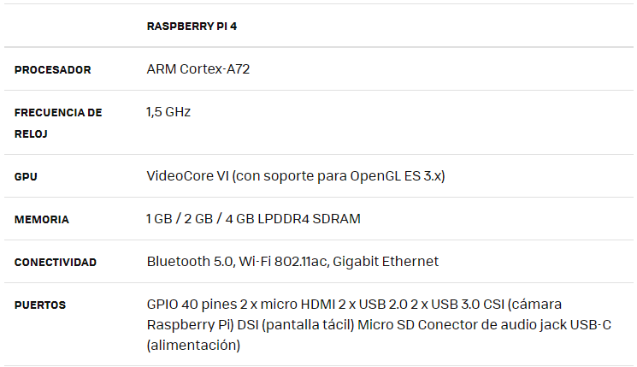
Marco Teórico
La Raspberry Pi es una computadora de bajo costo y tamaño compacto, puede ser conectada a un monitor o un TV, y usarse con mouse y teclado estándar. Corre un sistema operativo linux. Es capaz de hacer la mayoría de tareas típicas de un computador, desde navegar en internet, reproducir videos en alta resolución, manipular documentos de ofimática, hasta reproducir juegos. Creada en febrero del 2012 por Raspberry Pi Foundation, originalmente para promover y enseñar ciencias básicas de la computación en las escuelas y universidades de Reino Unido.
Especificaciones Técnicas:
Raspberry Pi 4 es una actualización mayor de lo que podemos ver a primera vista, el cambio de procesador a un ARM Cortex-172 con cuatro núcleos a 1,5 GHz también implicaba pasar de los 40 nm a los 28 nm. En consecuencia, todos los componentes y la potencia del dispositivo han cambiado.

Slide 4
Servidores.
Un servidor es un sistema que proporciona recursos, datos, servicios o programas a otros ordenadores, conocidos como clientes, a través de una red. En teoría, se consideran servidores aquellos ordenadores que comparten recursos con máquinas cliente. Existen muchos tipos de servidores, como los servidores web, los servidores de correo y los servidores virtuales.
Un sistema individual puede, al mismo tiempo, proporcionar recursos y usar los de otro sistema. Esto significa que todo dispositivo podría ser a la vez servidor y cliente.
Para que un dispositivo trabaje como un servidor, debe estar configurado para escuchar las solicitudes de los clientes en un entorno de red. Esta funcionalidad puede existir como parte del sistema operativo: en forma de aplicación instalada, un rol o una combinación de ambos.
Hay muchos tipos de servidores que realizan diferentes funciones. En la mayoría de las redes podemos encontrar al menos uno de los tipos de servidores más comunes:
Servidores de archivos: Almacenan y distribuyen ficheros que varios clientes o usuarios pueden compartir.
Servidores de impresión: Permiten la gestión y distribución de la funcionalidad de imprimir documentos.

Slide 5
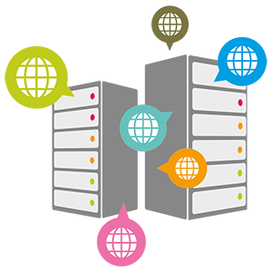
Servidores de aplicaciones: Este tipo de servidores sirve para ejecutar aplicaciones de forma remota, en lugar de que los equipos cliente lo hagan localmente.
Servidores DNS: Servidores del sistema de nombres de dominio (DNS) son servidores de aplicaciones que proporcionan funcionalidades de resolución de nombres a los equipos cliente.
Servidores web: De los tipos de servidores más abundantes en el mercado. Un servidor web es un tipo especial de servidor de aplicaciones que aloja programas y datos solicitados por los usuarios a través de internet o en una intranet.
Servidor de base de datos: Estas bases de datos deben poder ser accesibles por parte de múltiples clientes en cualquier momento y, generalmente, exigen cantidades extraordinarias de espacio de almacenamiento.
Servidores virtuales: Los servidores virtuales solo existen según los parámetros establecidos en un software especializado denominado hipervisor. Cada hipervisor puede ejecutar cientos o incluso miles de servidores virtuales a la vez.
Servidores proxy: Actúa como intermediario entre un cliente y un servidor. A menudo se emplean para aislar a clientes o servidores por motivos de seguridad.

Slide 6
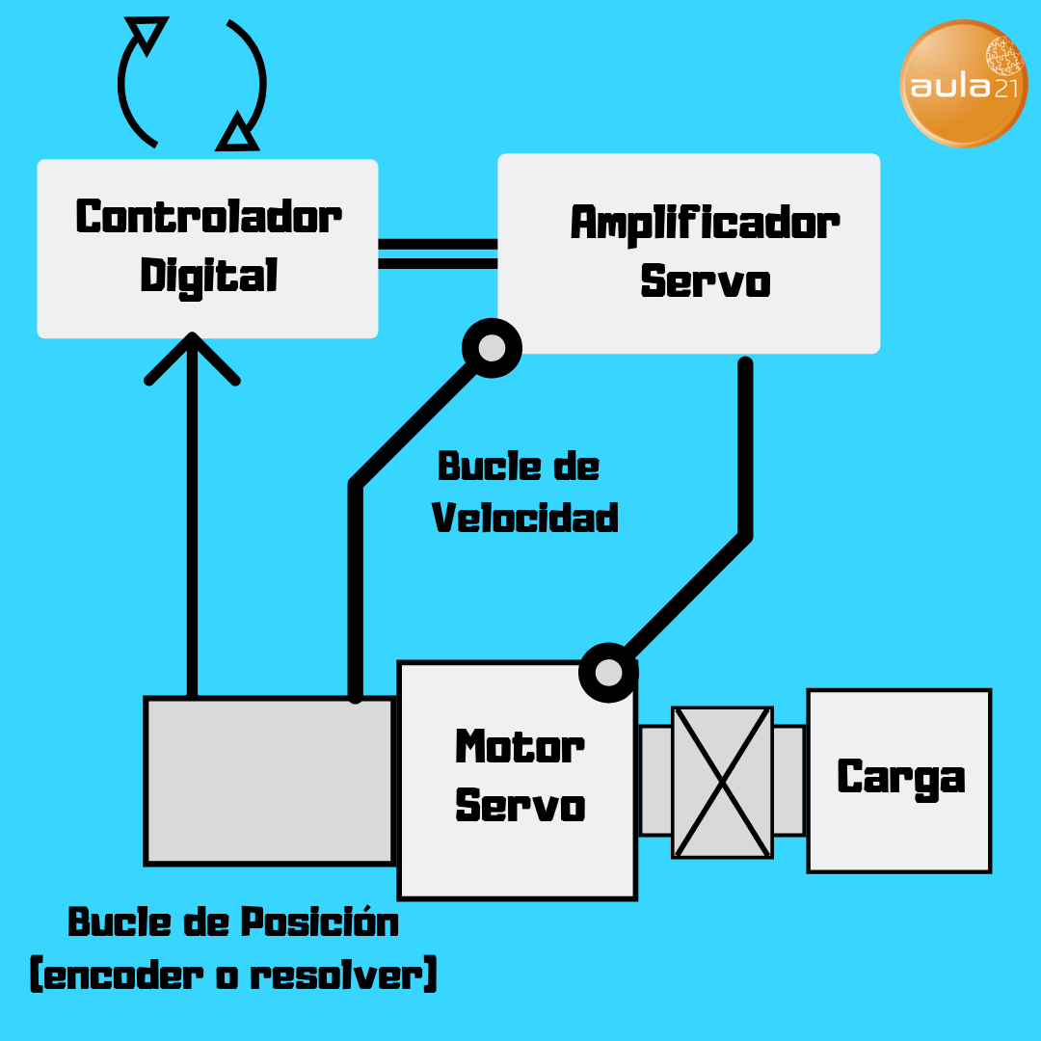
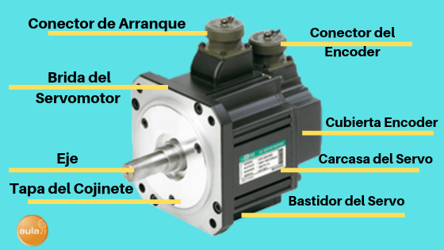
Servomotores.
Elementos actuadores rotativos que ofrecen control preciso en términos de posición angular, aceleración y velocidad, capacidades que un motor eléctrico común y corriente simplemente no puede igualar. Los servomotores no son una categoría específica de motor, son una combinación ingeniosa de componentes específicos, que incluyen un motor de corriente continua o alterna. Estos componentes se ensamblan de tal manera que el servomotor resultante es perfectamente adecuado para su uso en un sistema de control de bucle cerrado.
Los servomotores se manejan enviando un pulso eléctrico de ancho variable, también conocido como modulación de ancho de pulso (PWM), a través del cable de control. Este pulso puede variar en duración, con un pulso mínimo, un pulso máximo y una frecuencia de repetición.
En términos generales, un servomotor sólo puede girar 90° en cualquier dirección, lo que da un movimiento total de 180°.
El PWM que se envía al motor y determina la posición del eje, y se basa en la duración del pulso enviado a través del cable de control. El servomotor espera ver un pulso cada 20 milisegundos (ms). La longitud de este pulso determinará hasta dónde gira el motor.

Slide 7
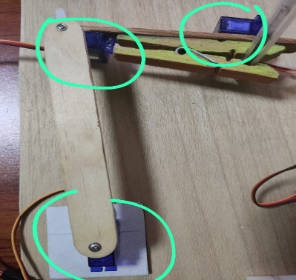

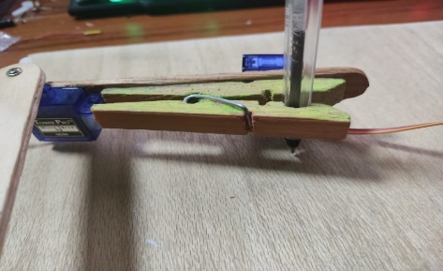
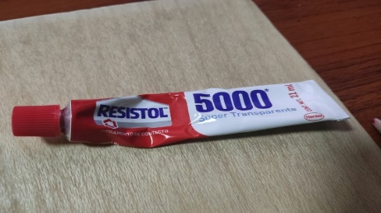
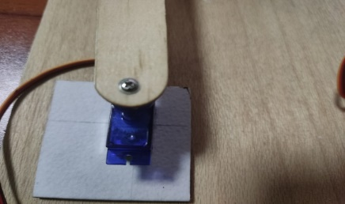
Desarrollo del proyecto
Para la realización del proyecto en físico se utilizaron los tres servos sg90, cada uno para una articulación diferente, se utilizó uno como la articulación del hombro, otro como la articulación del codo y otro como la articulación de la muñeca.
También se utilizaron piezas de madera estilo abate lenguas de una medida similar y también en forma de pinza, papel cascarón para colocarlo como base para el servomotor correspondiente a la parte del hombro del brazo, con la intención de elevar un poco el brazo en general y lograr que la parte de la muñeca se mantenga elevada hasta que el servomotor correspondiente reciba la instrucción de bajar la pluma o el instrumento para dibujar.
Para poder armar correctamente la estructura del brazo completa se utilizó pegamento, en este caso resistol 5000 para fijar las piezas de madera a los servomotores, además de utilizar los tornillos correspondientes a dichos servomotores.

Slide 8
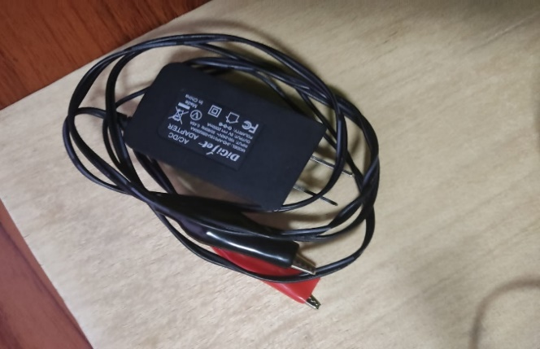
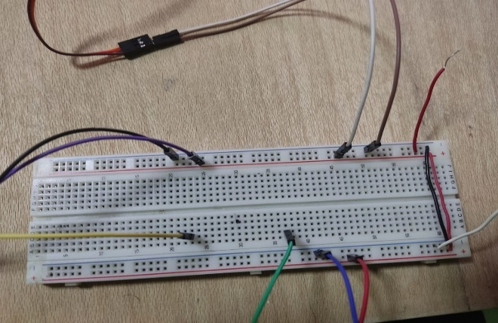
Posteriormente se utilizó una protoboard para aterrizar en este punto las terminales de alimentación para los servos y también los pines correspondientes a la recepción de datos referentes al PWM o a la modulación de ancho de pulso.
Para evitar problemas con la alimentación y la raspberry, se
alimentaron de manera independiente los servomotores, solamente
unificando ambas tierras utilizadas, la proporcionada directamente
de la raspberry y la proporcionada por la fuente externa.
Dentro de la terminal de la raspberry se creó un nuevo directorio
en donde colocar los programas y en dónde instalar también las siguientes librerías:
• python3-venv
• python3-tk
• pigpiod
• libjbig0
• libjpeg-dev
• liblcms2-2
• libopenjp2-7
• libtiff5
• libwebp6
• libwebpdemux2
• libwebpmux3
• libzstd1
• libatlas3-base
• libgfortran5

Slide 9
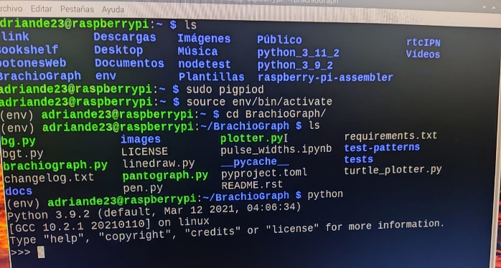
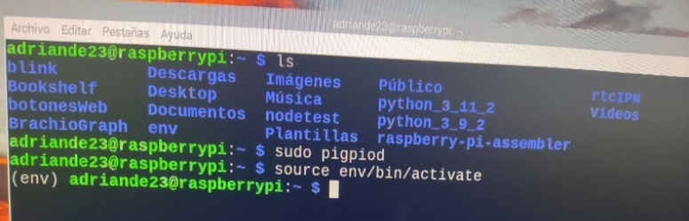
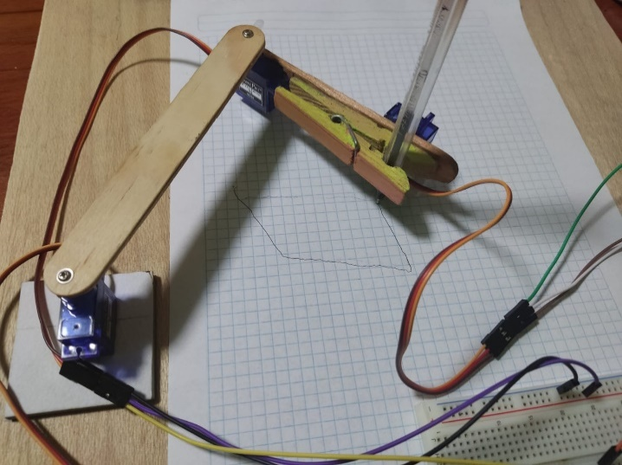
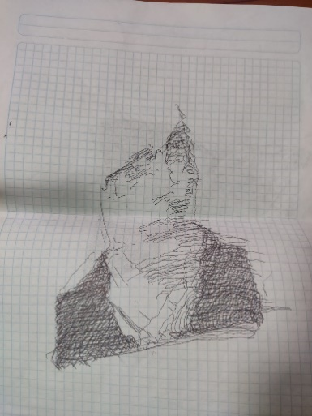
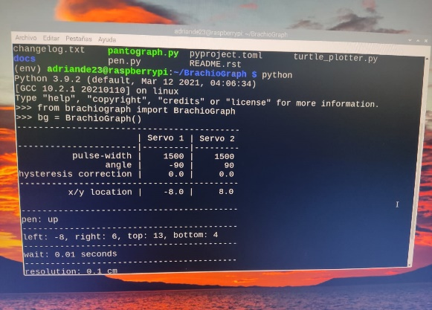
Una vez agregadas correctamente las librerías, se creó un entorno virtual de desarrollo dentro de la misma terminal, para poder agregar más complementos sobre el proyecto. Con ayuda del entorno virtual, se utilizó un entorno de desarrollo de python, hacia el que importamos las librerías anteriormente instaladas que nos permiten comenzar a utilizar de manera correcta el brazo.
Se utilizan las funciones previamente establecidas en el código correspondiente al Brachiograph para realizar distintos tests, crear varias figuras, e incluso con ayuda de un programa llamado Linedraw convertir nuevas imágenes a código que puede ser procesado y dibujado por el proyecto.

Slide 10
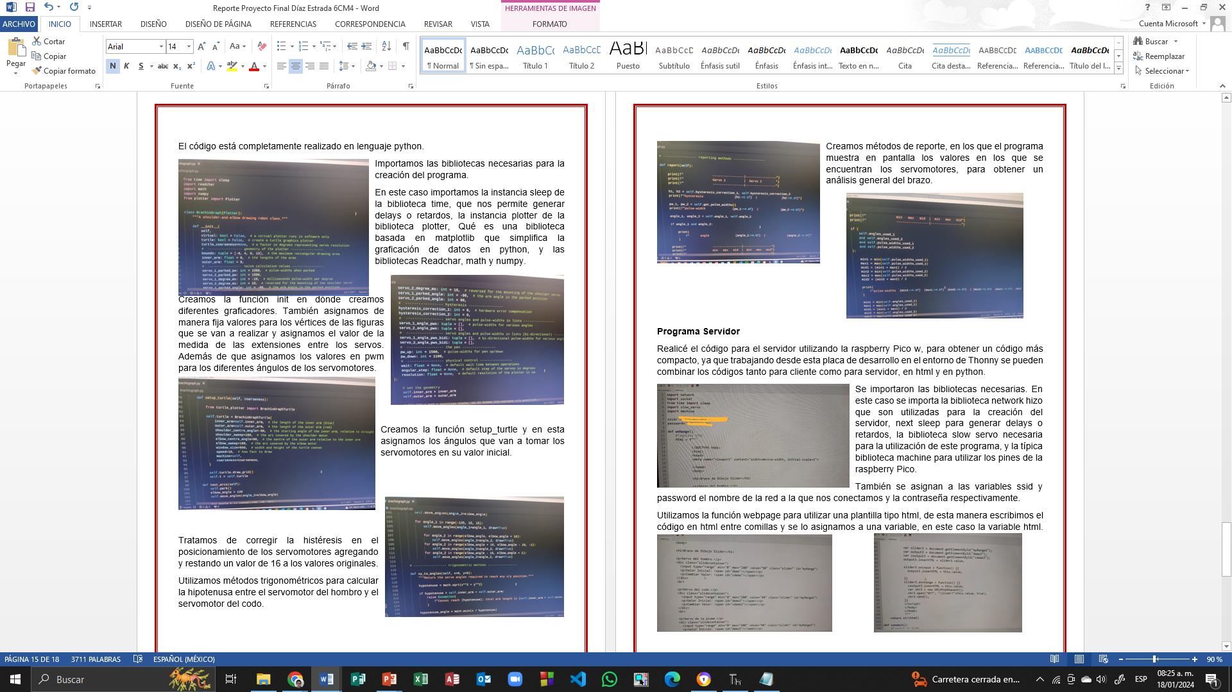


Slide 11
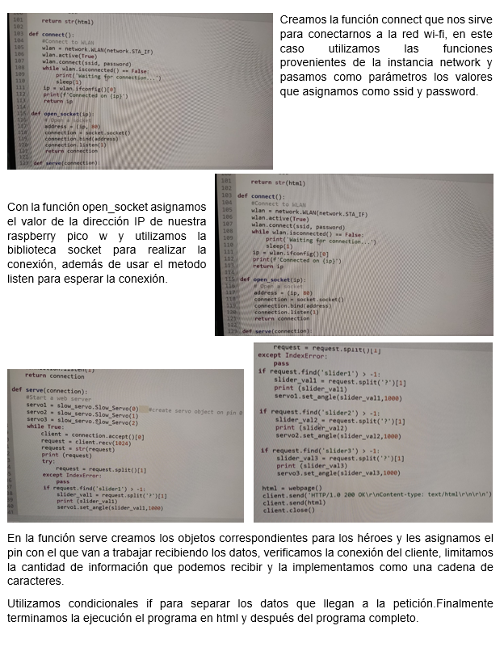
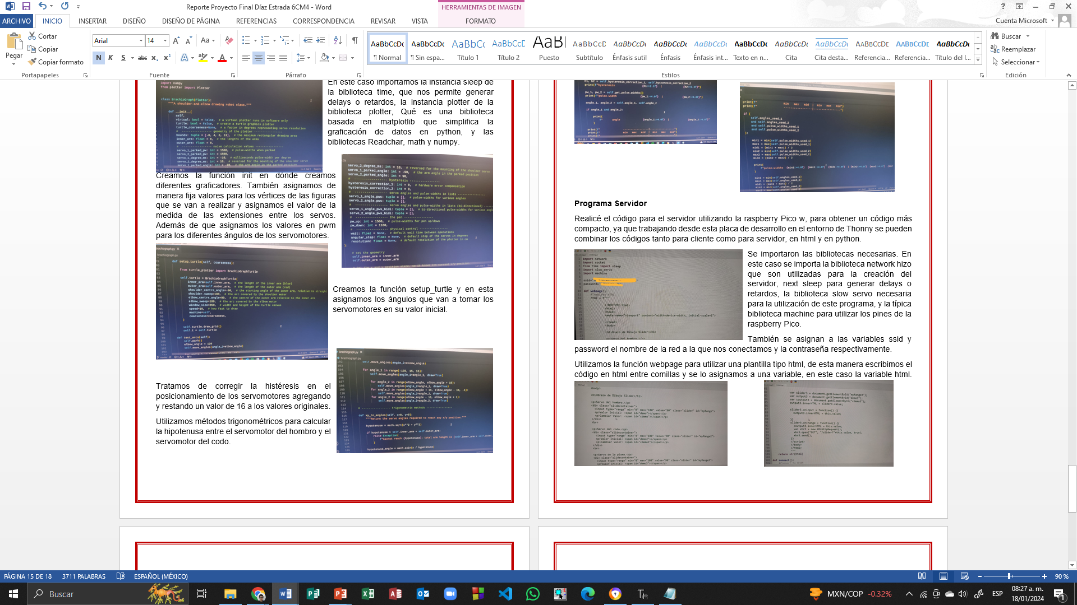

Slide 12
Conclusión
En conclusión la realización de este proyecto fue una gran manera de implementar los conocimientos adquiridos con respecto a la raspberry, ya que se pudo utilizar la raspberry qué es un microprocesador cómo el controlador de este proyecto.
Debido a que el proyecto se trabaja dentro de un entorno virtual en python desde la terminal de la raspberry, surgieron complicaciones para compaginar este hecho con un servidor desde la raspberry, sin embargo el proyecto es totalmente funcional.
La utilización del brazo se puede extender a otras áreas e incluso otros procesos industriales, con la utilización y la correcta implementación de las rutinas necesarias.
Referencias
[1] https://raspberrypi.cl/que-es-raspberry/
[2] https://www.xataka.com/ordenadores/raspberry-pi-4-caracteristicas-precio-ficha-tecnica
[3]https://www.paetext=Un%20servidor%20es%20un%20sistema,comparten%20recursos%20con%20m%C3%A1quinas%20clientessler.com/es/itexplained/server#:~:.
[4] https://www.cursosaula21.com/que-es-un-servomotor/
[5] https://github.com/evildmp/BrachioGraph/tree/master/docs

